Slide 1
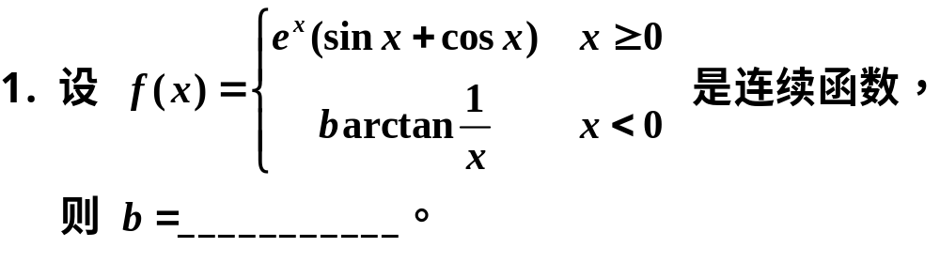
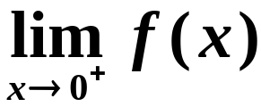
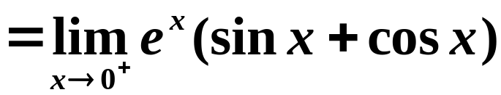

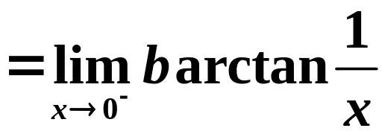
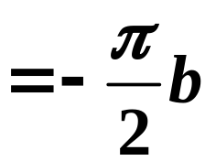
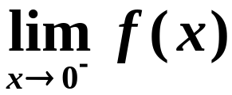
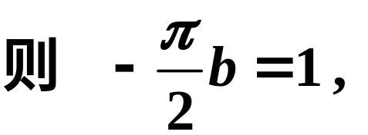
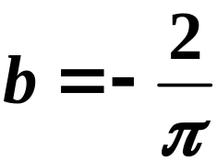






11-12 第一学期《工科数学分析》期末试题
一、填空题（每小题2分, 共10分）
解：
机动 目录 上页 下页 返回 结束

Slide 2
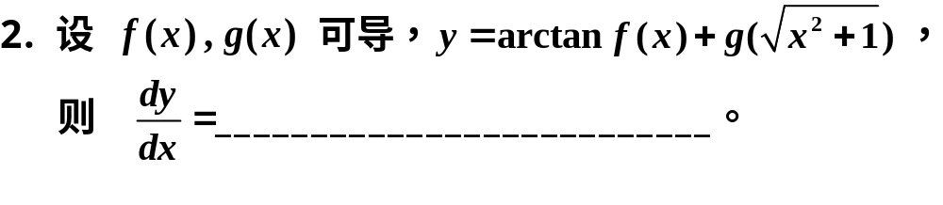

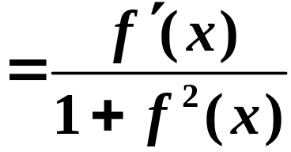
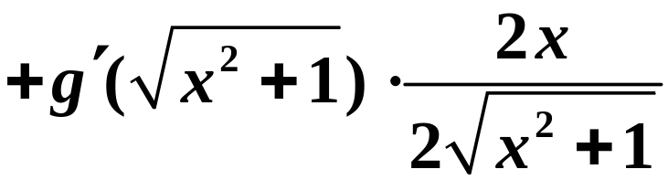
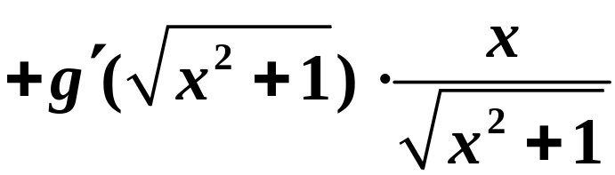
解：
机动 目录 上页 下页 返回 结束

Slide 3
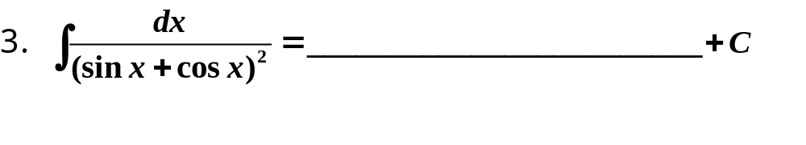
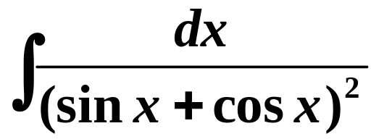
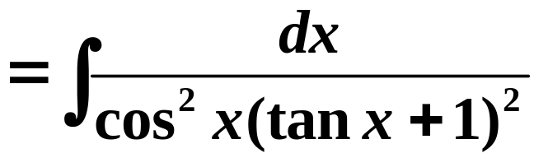
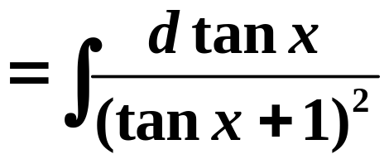
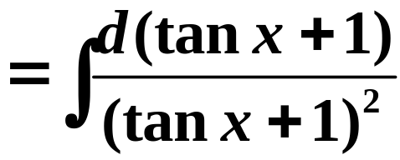
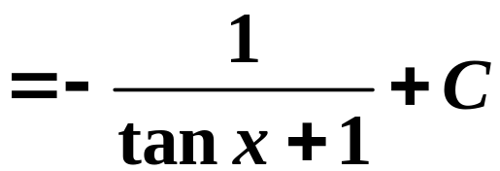
解1：
机动 目录 上页 下页 返回 结束

Slide 4
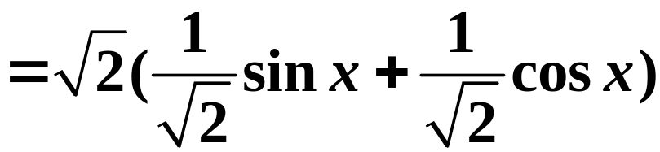

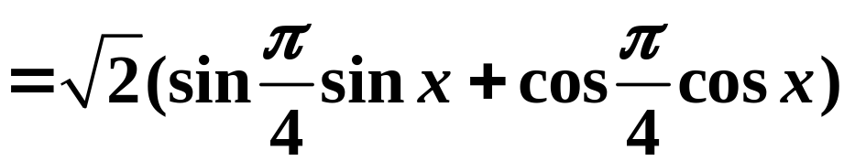
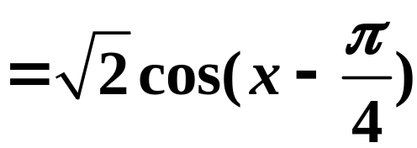
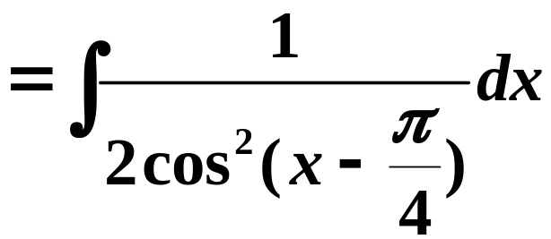
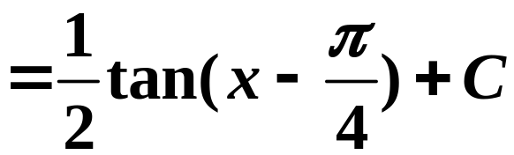
解2：
机动 目录 上页 下页 返回 结束

Slide 5
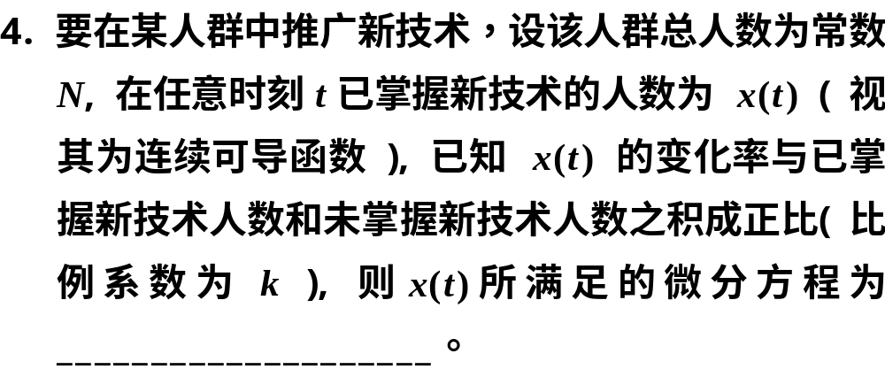


解：
机动 目录 上页 下页 返回 结束

Slide 6
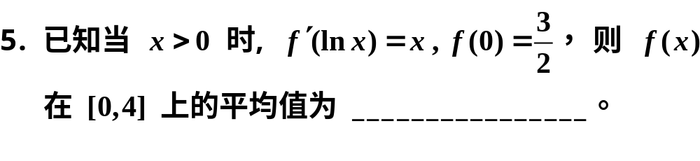
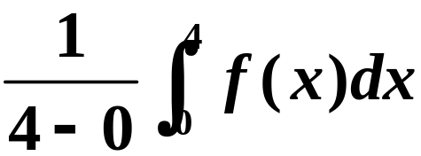




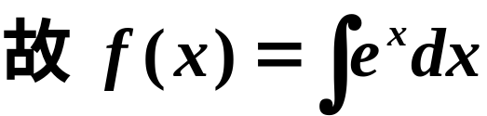


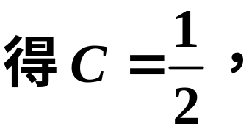
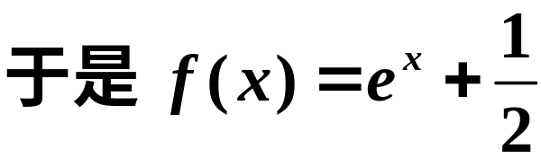
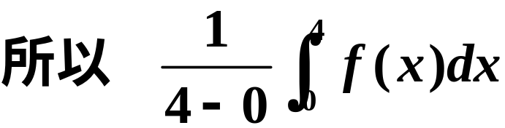
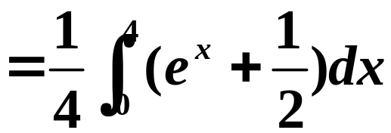
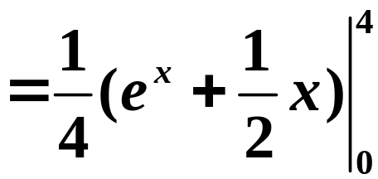
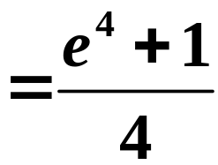
解：
机动 目录 上页 下页 返回 结束

Slide 7
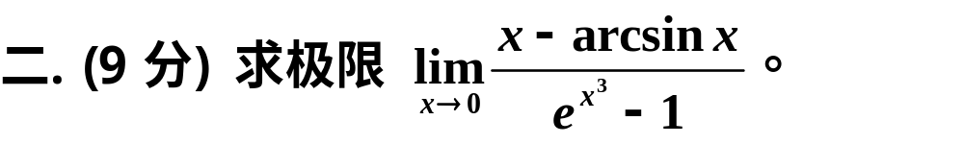
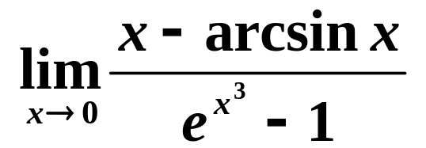
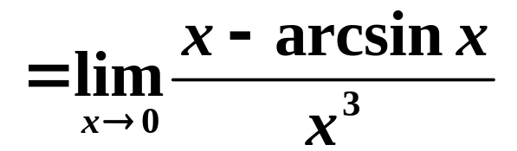

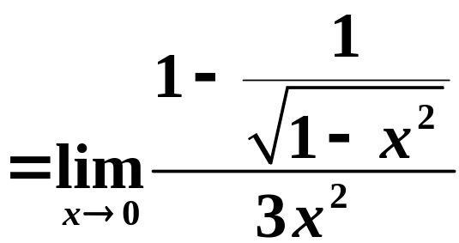
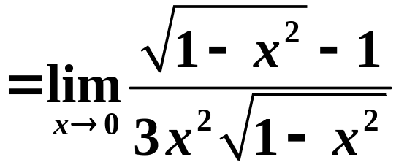

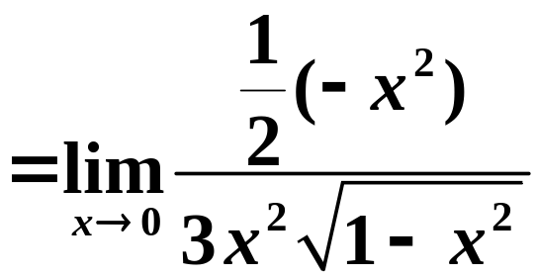
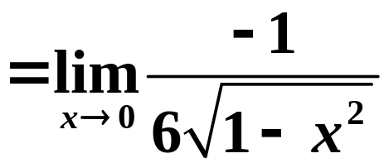
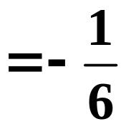
解：
机动 目录 上页 下页 返回 结束

Slide 8
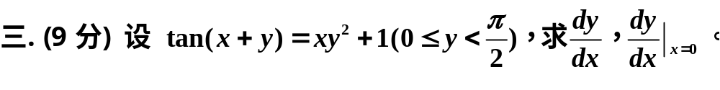
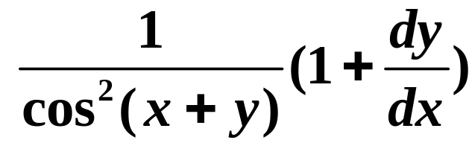
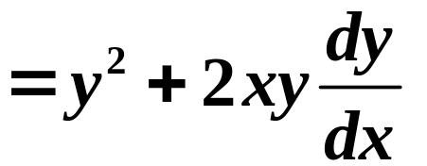
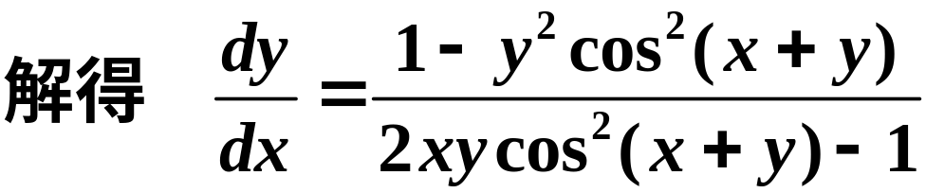
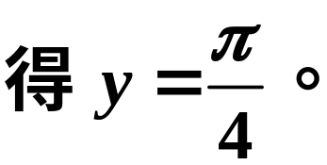


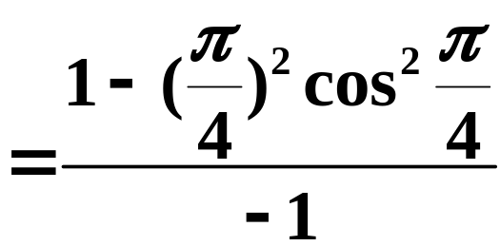

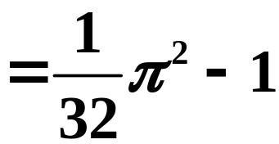
解1：
等式两边同时对 x 求导
由原方程知,
机动 目录 上页 下页 返回 结束

Slide 9
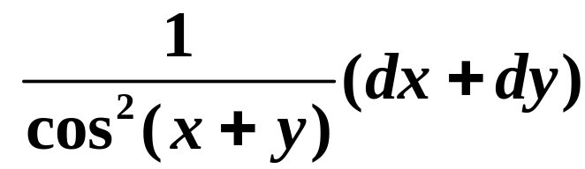

解2：
等式两边同时求微分
由原方程知,
机动 目录 上页 下页 返回 结束

Slide 10

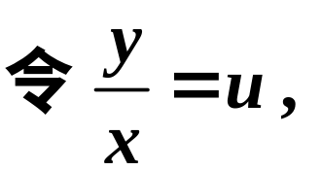







解：
这是一个齐次微分方程
代入原方程得
分离变量得
两边同时求积分解得
于是原方程的通解为
机动 目录 上页 下页 返回 结束

Slide 11







解：
机动 目录 上页 下页 返回 结束

Slide 12













解：
机动 目录 上页 下页 返回 结束

Slide 13




















方程有两个不同实根；
方程有一个实根；
方程没有实根。
机动 目录 上页 下页 返回 结束

Slide 14














解：
如图建立坐标系，
则右侧斜边
的方程为：
由微元法，
将图中阴影部分的那层水抽出所做的功为
机动 目录 上页 下页 返回 结束

Slide 15











解：
特征方程为：
解得特征根为：
对应齐次方程的通解为：
设非齐次方程的特解为：
代入原方程的解得：
则原方程的通解为
机动 目录 上页 下页 返回 结束

Slide 16














解：
由二曲线相切得
机动 目录 上页 下页 返回 结束

Slide 17


解：
由二曲线相切得
机动 目录 上页 下页 返回 结束

Slide 18














机动 目录 上页 下页 返回 结束

Slide 19






机动 目录 上页 下页 返回 结束

Slide 20







解：
机动 目录 上页 下页 返回 结束

Slide 21








机动 目录 上页 下页 返回 结束

Slide 22











解：
由积分中值定理：
由罗尔中值定理：
机动 目录 上页 下页 返回 结束

